Slide 1
Geometria - Triângulos
Luiz Fernando de Andrade Gadêlha – luizfernandodag@gmail.com

Slide 2

Conceitos
Triângulo
Conhecemos como triângulo o polígono que possui três lados e a soma dos ângulos interno é 180 graus. Trata-se da figura mais simples estudada na geometria plana.
Luiz Fernando de Andrade Gadêlha – luizfernandodag@gmail.com

Slide 3
Resumo sobre triângulo
Um triângulo pode ser classificado com relação aos seus lados em:
-equilátero: todos os lados congruentes(iguais)
-isósceles: dois lados congruentes
-escaleno: todos os lados com medidas distintas.
Um triângulo pode ser classificado quanto aos ângulos em:
-retângulo: possui um ângulo reto(90 graus)
-acutângulo: possui todos os ângulos agudos (menor que 90 graus)
-obtusângulo: possui um ângulo obtuso (ângulo maior que 90 graus e menor que 180 graus)
Luiz Fernando de Andrade Gadêlha – luizfernandodag@gmail.com

Slide 4
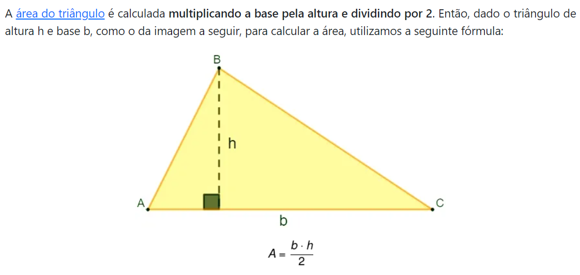
ÁREA DO TRiângulo
Luiz Fernando de Andrade Gadêlha – luizfernandodag@gmail.com

Slide 5
Exercício 1
Luiz Fernando de Andrade Gadêlha – luizfernandodag@gmail.com

Slide 6
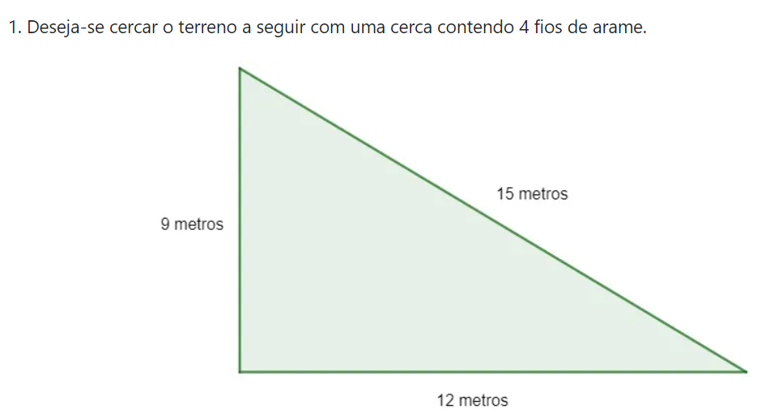
Perímetro do triângulo - exercício
Luiz Fernando de Andrade Gadêlha – luizfernandodag@gmail.com

Slide 7
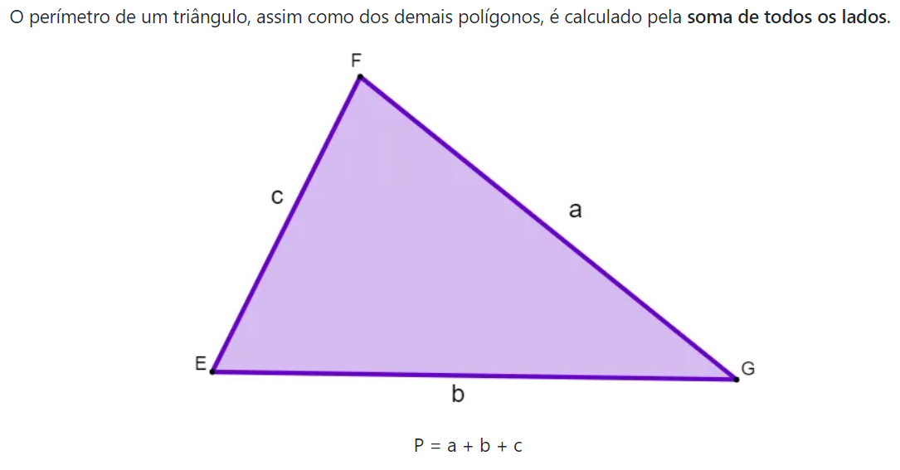
Perímetro do triângulo
Luiz Fernando de Andrade Gadêlha – luizfernandodag@gmail.com

